Slide 1




ROMA CITTÀ APERTA
Le fosse ardeatine
Presentato da: Mattia Sterbini
Flavio Carnabuci
Federica De Rosa
Veronica Visconti

Slide 2

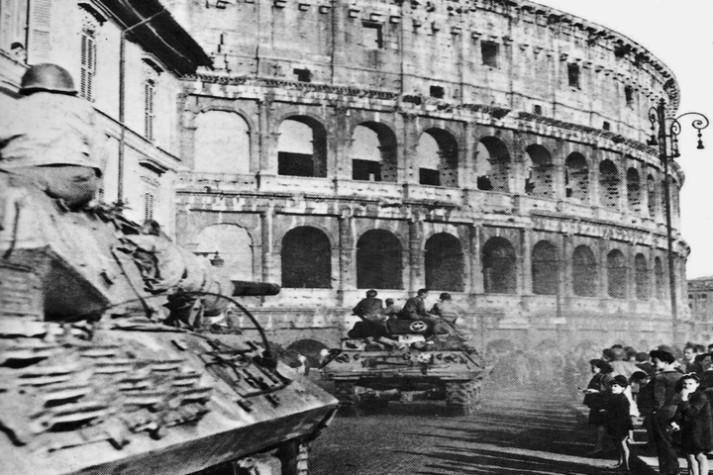
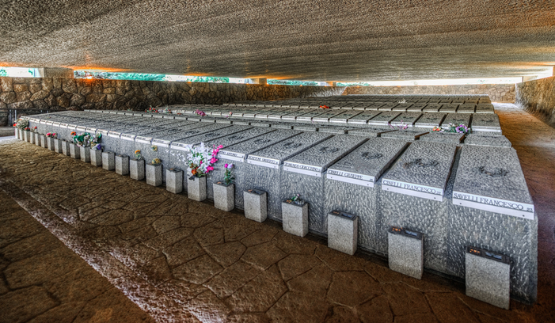
INDICE
1
Sinossi Roma Città Aperta: La retata e la morte di Pina, Il tradimento ed il tragico finale
2
La Strage delle Fosse Ardeatine
3
Resistenza e Sacrificio: Paralleli tra Storia e Cinema
4
Legami tra la strage delle Fosse Ardeatine e il film
5
Roma città aperta come Testimonianza Storica

Slide 3
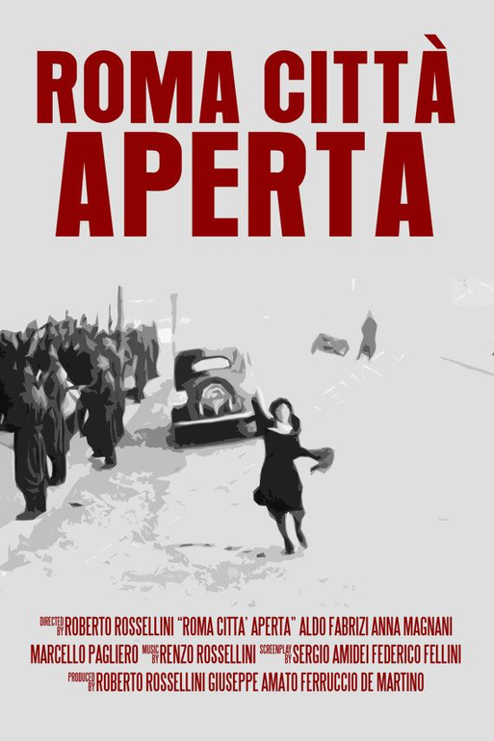

SINOSSI
La trama segue Giorgio Manfredi, un capo partigiano ricercato dalla Gestapo, che si rifugia a casa dell'amico Francesco, un tipografo partigiano prossimo al matrimonio con Pina, una vedova madre del piccolo Marcello. I protagonisti sono sostenuti da Don Pietro, un prete che funge da messaggero per la resistenza.
Durante una retata, Francesco viene arrestato, e Pina, nel tentativo di inseguire il camion che lo trasporta, viene uccisa dai soldati tedeschi davanti al figlio e a Don Pietro. Successivamente, Manfredi e Don Pietro riescono a fuggire, ma vengono traditi da Marina, ex amante di Manfredi, che li denuncia alla Gestapo in cambio di vantaggi personali.
Manfredi viene torturato a morte senza rivelare i nomi dei compagni, mentre Don Pietro viene fucilato dopo aver assistito al martirio dell'amico. Il film si conclude con l'immagine dei bambini, tra cui Marcello, che si allontanano verso una Roma che attende la liberazione, simboleggiando la speranza nel periodo post-bellico.
  Nel 1943, Roma è occupata dai nazisti dopo l'armistizio dell'Italia con gli Alleati. La città vive sotto il terrore della repressione tedesca, con la resistenza partigiana che lotta contro l'oppressione fascista. Il film di Rossellini, girato nel 1945, racconta la vita quotidiana dei romani durante l'occupazione, evidenziando il coraggio e il sacrificio dei resistenti.

Slide 4
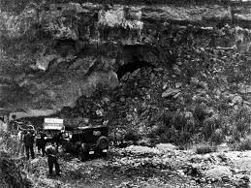
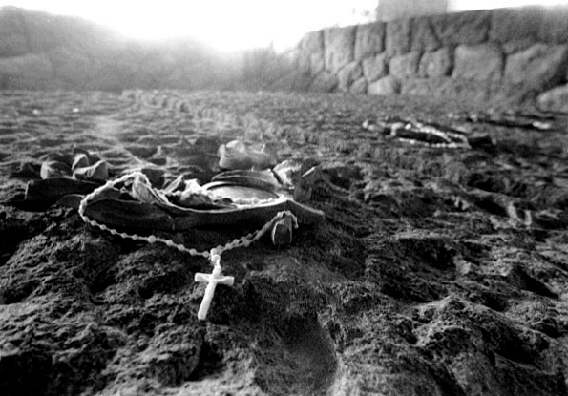
LA STRAGE DELLE FOSSE ARDEATINE
Contesto Storico:
Il 24 marzo 1944, dopo un attentato partigiano che uccise 33 soldati tedeschi, i nazisti risposero con una rappresaglia feroce.
335 italiani, tra cui prigionieri politici, partigiani e civili, furono fucilati e sepolti in una cava di calcare alle Fosse Ardeatine, alla periferia di Roma.
Le vittime furono selezionate dai nazisti, che scelsero prigionieri già detenuti, molti dei quali erano stati arrestati a causa delle loro attività di resistenza o per le loro convinzioni politiche.
Oggi, le Fosse Ardeatine sono un luogo di memoria dove si commemorano le vittime della strage. È uno dei simboli più forti della brutalità del nazismo in Italia e della lotta per la libertà.

Slide 5
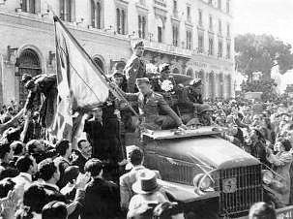
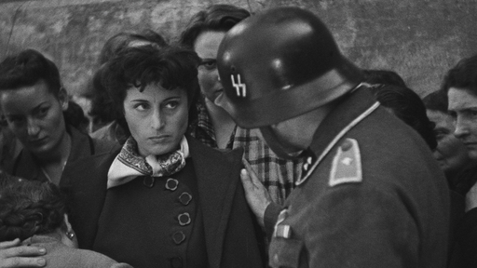
RESISTENZA E SACRIFICIO: PARALLELI TRA STORIA E CINEMA
""Roma città aperta" di Roberto Rossellini esplora il tema della Resistenza durante l'occupazione nazista di Roma (1943-1944). Il film racconta la lotta dei partigiani, come Giorgio Manfredi, che rappresenta il coraggio e il sacrificio della Resistenza. La pellicola mostra i partigiani come persone comuni che affrontano enormi difficoltà, senza idealizzarli, ma rivelando la loro determinazione a lottare per la libertà.
Il sacrificio è al centro del film, in particolare con la morte di Pina, che viene uccisa durante una retata nazista mentre cerca disperatamente di salvare il suo compagno. La sua morte simboleggia il sacrificio innocente delle persone comuni, che lottano senza cercare gloria personale. Il tradimento di Marina, che denuncia Manfredi alla Gestapo, evidenzia i pericoli che i partigiani affrontano anche dall'interno.
Don Pietro, il prete che aiuta i partigiani, incarna il sacrificio silenzioso di molti membri del clero che hanno rischiato la vita per sostenere la Resistenza. La sua figura rappresenta il coraggio e l'impegno morale nella lotta contro l'occupazione nazista, oltre al sacrificio di chi si schiera per la giustizia.
Il film si conclude con un simbolico futuro di speranza: i bambini che camminano verso una Roma liberata, a rappresentare il risultato finale del sacrificio della Resistenza. Nonostante i protagonisti non vedano la liberazione, il film sottolinea che il loro sacrificio non è stato vano. "Roma città aperta" è un omaggio alla lotta per la libertà e alla memoria di chi ha dato la vita per essa.
"Resistere è vivere, sacrificarsi è liberare."
"La Resistenza non ha fine, la libertà sì."

Slide 6
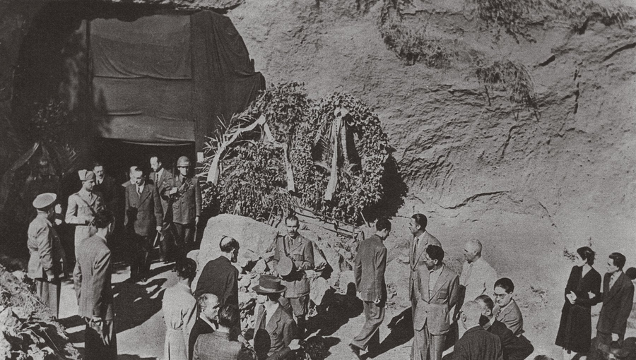
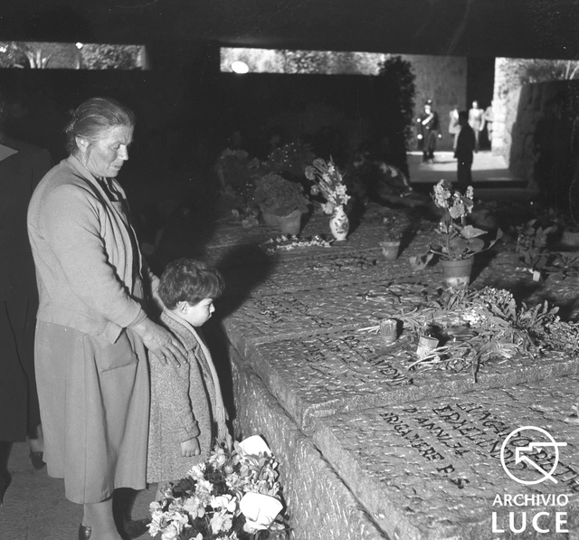
LEGAMI TRA LA STRAGE DELLE FOSSE ARDEATINE E IL FILM
Il legame tra Roma città aperta e la strage delle Fosse Ardeatine è profondo: il film di Rossellini non cita mai esplicitamente l'eccidio, ma i suoi protagonisti e la narrazione sono costruiti attorno alle figure reali e agli eventi che portarono a quel massacro.
si riassume in tre punti chiave:
  Ispirazione reale: Il personaggio di Don Pietro è modellato su Don Pietro Pappagallo, l'unico sacerdote ucciso nell'eccidio delle Ardeatine.
  Morte di Pina: La celebre scena di Anna Magnani si ispira all'uccisione di Teresa Gullace; il marito di Teresa era proprio tra i prigionieri destinati a essere trucidati nelle cave ardeatine.
  Clima storico: Il film non mostra la strage, ma mette in scena le retate e le torture della Gestapo (come quelle in via Tasso) che ne furono il tragico preambolo.
In breve: il film è la trasposizione artistica del clima di terrore che culminò nel massacro del 24 marzo 1944.

Slide 7
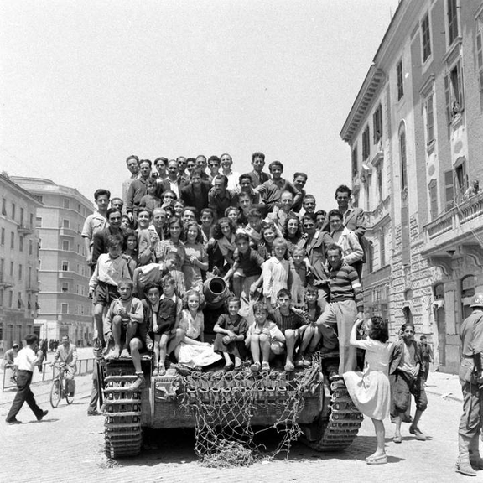
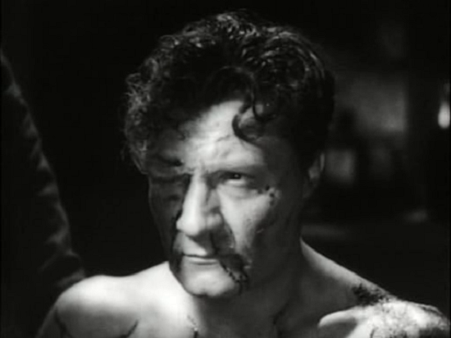
ROMA CITTÀ APERTA COME TESTIMONIANZA STORICA
“Roma città aperta" di Roberto Rossellini, ambientato durante l'occupazione nazista di Roma (1943-1944), è una testimonianza storica fondamentale sulla Resistenza italiana e sulla vita sotto il regime fascista. Il film rappresenta la dura realtà della vita quotidiana a Roma durante l'occupazione: le retate naziste, la sofferenza della popolazione civile e il sacrificio dei partigiani.
I protagonisti, come Giorgio Manfredi, riflettono la determinazione della Resistenza, mentre la morte di Pina simboleggia il sacrificio delle vittime innocenti. Il film esplora anche il tema del tradimento, rappresentato da Marina, che denuncia Manfredi alla Gestapo, evidenziando le difficoltà morali in tempo di guerra.
Don Pietro, il prete che aiuta i partigiani, rappresenta il coraggio e l’impegno della Chiesa in sostegno alla Resistenza. Il finale, con i bambini che camminano verso una Roma liberata, simboleggia la speranza e il risultato del sacrificio.In sintesi, il film non è solo un'opera cinematografica, ma una potente testimonianza della lotta per la libertà e della sofferenza della popolazione durante l'occupazione nazista.

Slide 8
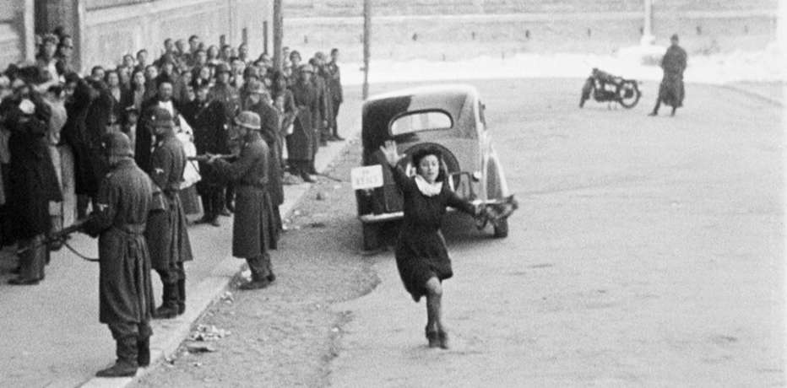
GRAZIE PER L’ATTENZIONE

